Slide 1

TRƯỜNG ĐẠI HỌC MỞ HÀ NỘI
KHOA CÔNG NGHỆ THÔNG TIN
Ý TƯỞNG CHÍNH
“Tuần này doanh thu mỗi ngày là bao nhiêu?”
KHÓA LUẬN TỐT NGHIỆP ĐẠI HỌC · NGÀNH CÔNG NGHỆ THÔNG TIN
Hệ thống quản lý nhà hàng tích hợp AI hỗ trợ hoạt động kinh doanh
Chủ quán hỏi bằng tiếng Việt
SELECT BusinessDate, SUM(TongTien)
FROM vw_ai_quanly
WHERE BusinessDate >= ...
GROUP BY BusinessDate
Hệ thống sinh SQL, kiểm duyệt rồi mới chạy
Sinh viên thực hiện
Giảng viên hướng dẫn
Trả lời bằng tiếng Việt, kèm bảng số liệu gốc và biểu đồ
Lê Nam Khánh
Nguyễn Mạnh Hùng
Lê Nho Minh
ThS. Trịnh Thị Xuân
Hà Nội, 2026
Notes:
Người trình bày: Khánh.
Chào hội đồng, giới thiệu tên đề tài, ba thành viên và giảng viên hướng dẫn. Chỉ vào khung bên phải: toàn bộ đề tài xoay quanh một ý – chủ nhà hàng hỏi bằng tiếng Việt và nhận câu trả lời lấy từ dữ liệu kinh doanh thật.

Slide 2
01 GIỚI THIỆU
Bối cảnh và vấn đề
Nhà hàng vừa và nhỏ đã có dữ liệu bán hàng, nhưng chủ quán vẫn phải tự tổng hợp để trả lời những câu hỏi rất cơ bản.
01
Quyết định dựa vào kinh nghiệm
Chủ quán ra quyết định chủ yếu theo kinh nghiệm cá nhân, thiếu số liệu đối chiếu.
02
Chưa bám theo khung giờ cao điểm
Bố trí nhân sự, nguyên liệu chưa dựa trên phân bố đơn hàng theo giờ, theo ngày.
Ngành F&B Việt Nam: nhà hàng, quán ăn vừa và nhỏ chiếm tỷ trọng chủ yếu, nguồn lực công nghệ hạn chế.
03
Báo cáo POS cố định
Phần mềm hiện có chỉ hiển thị bảng biểu định sẵn; muốn phân tích sâu phải tự làm thủ công.
Hướng của đề tài: quản lý đủ vòng nghiệp vụ nhà hàng, và thêm trợ lý AI để hỏi đáp dữ liệu kinh doanh bằng tiếng Việt, không cần kiến thức kỹ thuật.
Hệ thống quản lý nhà hàng tích hợp AI · Khóa luận tốt nghiệp 2026
2 / 22
Notes:
Người trình bày: Khánh.
Nêu ba vấn đề (mục 1.2 báo cáo). Nhấn ý: dữ liệu đã có sẵn trong phần mềm bán hàng, cái thiếu là cách khai thác nhanh. Đó là lý do đề tài vừa làm phần nghiệp vụ, vừa thêm AI Assistant.

Slide 3
01 GIỚI THIỆU
Mục tiêu đề tài
MỤC TIÊU TỔNG QUÁT
MT1
Khảo sát người có kinh nghiệm nhà hàng; thiết kế kiến trúc và lược đồ CSDL chuẩn hóa.
Xây dựng hệ thống quản lý nhà hàng dạng web cho một nhà hàng đơn lẻ, hỗ trợ đủ vòng nghiệp vụ từ danh mục, bán hàng, kho, báo cáo đến cấu hình, có tích hợp trợ lý AI tra cứu và phân tích dữ liệu kinh doanh bằng tiếng Việt.
MT2
Xây dựng 5 module nghiệp vụ cốt lõi: danh mục, bán hàng, kho, báo cáo, cài đặt và phân quyền.
MT3
Xây dựng AI Assistant: LLM kết hợp Text-to-SQL, hỏi đáp và phân tích dữ liệu bằng tiếng Việt.
phần AI
MT4
Bộ dữ liệu đánh giá 50–100 cặp câu hỏi tiếng Việt – SQL chuẩn, ba mức độ khó.
phần AI
MT5
Độ chính xác thực thi ≥ 80% (đơn giản, trung bình), ≥ 55% (phức tạp); phản hồi trung bình < 8 giây.
phần AI
MT6
Kiểm thử chức năng theo module (cả phân quyền), khảo sát SUS và nghiệm thu UAT.
Hệ thống quản lý nhà hàng tích hợp AI · Khóa luận tốt nghiệp 2026
3 / 22
Notes:
Người trình bày: Khánh.
Đọc nhanh MT1, MT2, MT6. Dừng ở MT3–MT5 (tô cam): đây là phần nghiên cứu chính. Nhấn các con số của MT5 vì cuối bài sẽ quay lại chúng trong kế hoạch thực nghiệm.

Slide 4
01 GIỚI THIỆU
Phạm vi và phân công
1
3
6
nhà hàng đơn lẻ
vai trò người dùng
nhóm chức năng
chưa mở rộng đa chi nhánh
Quản lý · Thu ngân/NV order · Bếp
5 module nghiệp vụ + AI Assistant
Kiến trúc ba tầng: Next.js · Python/FastAPI · MySQL. SQL do LLM sinh ra được kiểm duyệt bằng sqlglot trước khi thực thi; model cấu hình qua biến môi trường LLM_MODEL.
Lê Nam Khánh
Nguyễn Mạnh Hùng
Lê Nho Minh
Khảo sát và phân tích
Bán hàng và AI (sinh SQL)
Kho, báo cáo và AI (diễn giải)
Thiết kế bảng hỏi, tổ chức khảo sát, phân tích kết quả
Đặc tả chức năng, Use Case, Class Diagram, mô hình dữ liệu
Bộ dữ liệu đánh giá; tổ chức SUS và UAT
Module Quản lý danh mục, Quản lý bán hàng
AI: chuẩn hóa câu hỏi, prompt, sinh SQL, lớp kiểm duyệt
DDL, view phân quyền; harness chạy 3 cấu hình A/B/C
Module Kho, Báo cáo thống kê, Cài đặt/phân quyền
AI: diễn giải kết quả và sinh biểu đồ
Script sinh dữ liệu mô phỏng 12 tháng
Hệ thống quản lý nhà hàng tích hợp AI · Khóa luận tốt nghiệp 2026
4 / 22
Notes:
Người trình bày: Khánh.
Phạm vi: một nhà hàng, ba vai trò, sáu nhóm chức năng. Giới thiệu phân công theo Bảng 1 của báo cáo; cả ba thành viên cùng tham gia kiểm thử.

Slide 5
02 KHẢO SÁT HỆ THỐNG
Sản phẩm hiện có và khoảng trống
Tiêu chí | KiotViet | Sapo FnB | iPOS | MISA CukCuk | Đề tài
Order, bàn, hóa đơn | Có | Có | Có | Có | Có
Quản lý kho | Cơ bản | Theo lô, hạn dùng | Có | Có | Theo lô, FIFO, hạn dùng
Phân tích dữ liệu | Báo cáo định sẵn | Báo cáo, biểu đồ định sẵn | Báo cáo cố định | Báo cáo cố định | Báo cáo + hỏi đáp
Hỏi đáp dữ liệu bằng ngôn ngữ tự nhiên | Chưa ghi nhận | Chưa ghi nhận | Chưa ghi nhận | Chưa ghi nhận | Có, tiếng Việt
Theo thông tin công khai trên website và tài liệu sản phẩm tại thời điểm khảo sát, tháng 8/2026.
Về nghiên cứu
Spider, BIRD, DIN-SQL và các nghiên cứu đánh giá LLM cho Text-to-SQL đều làm trên tiếng Anh với lược đồ tổng quát. ViText2SQL là bộ dữ liệu tiếng Việt nhưng cũng dựa trên lược đồ tổng quát. Chưa thấy nghiên cứu nào đánh giá riêng câu hỏi tiếng Việt trên lược đồ nghiệp vụ nhà hàng.
Hệ thống quản lý nhà hàng tích hợp AI · Khóa luận tốt nghiệp 2026
5 / 22
Notes:
Người trình bày: Khánh.
Bốn sản phẩm đều giải quyết tốt phần vận hành; khác biệt nằm ở dòng cuối. Lưu ý dùng đúng chữ 'chưa ghi nhận' theo thông tin công khai, không khẳng định họ không có. Sau đó chuyển sang khoảng trống nghiên cứu – đây là cơ sở cho bộ dữ liệu đánh giá (MT4).

Slide 6
02 KHẢO SÁT HỆ THỐNG
Khảo sát người dùng: phương pháp
51
Hình thức
Bảng hỏi trực tuyến (Google Forms), phân nhánh theo vai trò: mỗi người chỉ thấy câu hỏi đúng vị trí của mình.
người tham gia, đều có ít nhất 6 tháng làm việc tại nhà hàng, quán ăn
Cấu trúc
5 phần, 52 câu: thông tin chung · order và thanh toán · kho và công thức · câu hỏi cho chủ/quản lý · kỳ vọng về AI.
Cách phân tích
Thống kê tỷ lệ theo từng nhóm vai trò. Một phát hiện chỉ được ghi nhận khi ≥ 30% người trong nhóm được hỏi lựa chọn.
Hạn chế
Chọn mẫu thuận tiện, chỉ 7 chủ/quản lý. Nhóm đối chiếu thêm với báo cáo thị trường F&B 2025 của iPOS.vn (3.001 chủ nhà hàng).
Hệ thống quản lý nhà hàng tích hợp AI · Khóa luận tốt nghiệp 2026
6 / 22
Notes:
Người trình bày: Khánh.
51 phiếu hợp lệ, cơ cấu như biểu đồ. Nói rõ ngưỡng 30% để hội đồng thấy nhóm không lấy ý kiến lẻ làm yêu cầu. Chủ động nêu hạn chế mẫu thuận tiện và cách nhóm đối chiếu với báo cáo iPOS (mục 2.2.5–2.2.6).

Slide 7
02 KHẢO SÁT HỆ THỐNG
Khảo sát người dùng: phát hiện chính
0/17
người ở bếp và chủ/quản lý theo dõi được tồn kho liên tục theo thời gian thực (D2)
Khó khăn lớn nhất: không biết tồn thực tế (53%).
Mỗi phát hiện được truy vết sang yêu cầu chức năng, phi chức năng tương ứng (Phụ lục 3 của báo cáo).
Mẫu số là nhóm vai trò được hỏi ở từng câu (ví dụ C3, C4: 34 thu ngân và nhân viên order).
Hệ thống quản lý nhà hàng tích hợp AI · Khóa luận tốt nghiệp 2026
7 / 22
Notes:
Người trình bày: Khánh.
Đi từ dưới lên: 96% cần phân quyền → thiết kế phân quyền và view riêng cho AI. 94% và 85% về QR → luồng webhook và đối soát. 82% công thức không ghi chép → quản lý công thức và trừ kho theo công thức. 0/17 theo dõi tồn → module kho theo lô. Nhắc: tỷ lệ mô tả vấn đề, không phải tỷ lệ đồng ý với giải pháp.

Slide 8
02 KHẢO SÁT HỆ THỐNG
Quy trình nghiệp vụ chính
Tại bàn: gọi món, phục vụ, thanh toán
Mang về: không chiếm bàn, lên đơn một lần, thanh toán ngay theo cùng cơ chế.
1
2
3
4
5
6
Chọn bàn Trống
Submit order
Theo dõi món
Phiếu tạm tính
Tiền mặt / QR
Hóa đơn, khóa order
Chỉ bàn Trống mới nhận order mới
Sinh mã order, trừ kho, in phiếu bếp
Chờ làm → Xong → Đã phục vụ
Khách kiểm tra, chưa ghi doanh thu
QR chờ webhook tối đa 10 phút
Giải phóng bàn khi khách rời đi
Kho nguyên liệu trong một Business Date
Kiểm kê cuối ngày là cơ chế chính để điều chỉnh sai lệch tồn kho.
1
2
3
4
5
Nhập kho
Trừ / hoàn tự động
Cảnh báo
Kiểm kê cuối ngày
Điều chỉnh
Mỗi dòng phiếu nhập sinh một lô, có hạn dùng
Theo công thức, lấy lô cũ nhất còn hạn (FIFO)
Dưới tồn tối thiểu; lô sắp hết hạn
Đếm thực tế, đối chiếu tồn hệ thống
Chênh lệch âm tự sinh phiếu xuất hủy
Hệ thống quản lý nhà hàng tích hợp AI · Khóa luận tốt nghiệp 2026
8 / 22
Notes:
Người trình bày: Minh.
Hai luồng chính của mục 2.3. Ở luồng bán hàng, nhấn hai điểm: kho bị trừ ngay khi submit, và phiếu tạm tính không phải hóa đơn. Ở luồng kho, nhấn FIFO theo lô và kiểm kê cuối ngày. Luồng thanh toán QR có nhiều nhánh nên được tách riêng ở slide sau.

Slide 9
02 KHẢO SÁT HỆ THỐNG
Thanh toán QR và đối soát khi có sai lệch
Chờ xác nhận
Webhook hợp lệ, đúng số tiền
Thành công
Phát hành hóa đơn, khóa order
Quá 10 phút
Quản lý xác nhận đã nhận tiền
Hết hạn
Khách báo đã thanh toán, thu ngân nhập mã giao dịch
Chờ xác minh thanh toán
Mở lại: chỉ thanh toán
Quản lý đóng order, ghi lý do
Quản lý mở lại, đã thống nhất với khách
Chỉ Quản lý được xác nhận đã nhận tiền, mở lại thanh toán hoặc đóng order không thu được tiền.
Chờ xác minh thanh toán không có thời hạn tự động; mọi bước đều ghi audit log.
Thu ngân có thể chủ động hủy mã QR khi còn Chờ xác nhận. Tiền đến muộn được đối chiếu tự động hoặc đưa vào danh sách ngoại lệ.
Đóng – chưa thu được tiền
Không hóa đơn, không doanh thu
Lưu số tiền chưa thu
Hệ thống quản lý nhà hàng tích hợp AI · Khóa luận tốt nghiệp 2026
9 / 22
Notes:
Người trình bày: Hùng.
Đi theo đường chính trước: Chờ xác nhận → webhook → Thành công → hóa đơn. Sau đó nhánh ngoại lệ: quá 10 phút thành Hết hạn; khách báo đã trả thì Chờ đối soát; Quản lý xác nhận hoặc chuyển Tranh chấp; từ Tranh chấp có thể mở lại thanh toán hoặc chốt thất thoát. Nguyên tắc: hệ thống không bao giờ tự xác nhận thanh toán chỉ dựa vào lời khai của khách. Căn cứ: 85% từng gặp giao dịch chưa ghi nhận (C4).

Slide 10
03 PHÂN TÍCH HỆ THỐNG
Yêu cầu hệ thống
106
17 yêu cầu phi chức năng, tiêu biểu:
yêu cầu chức năng (FR), chia theo 6 module
< 2 giây
thao tác nghiệp vụ chính
NFR-01
< 8 giây
AI trả lời trung bình
NFR-02
20.000
order/năm, báo cáo vẫn ổn định
NFR-03
Chỉ đọc
AI chỉ SELECT trên view vai trò
NFR-06
Không sửa
audit log, nhật ký câu hỏi AI
Must-have: danh mục, bán hàng, kho, cài đặt nền tảng. Should-have: báo cáo, cài đặt còn lại. Trọng tâm: AI Assistant.
NFR-07
Hệ thống quản lý nhà hàng tích hợp AI · Khóa luận tốt nghiệp 2026
10 / 22
Notes:
Người trình bày: Minh.
Tổng 100 FR theo Bảng 6; bán hàng và danh mục nhiều nhất vì chứa nhiều quy tắc ngoại lệ. Phân loại ưu tiên MoSCoW. Bên phải là 5 NFR tiêu biểu – NFR-06 là ràng buộc quan trọng nhất cho phần AI.

Slide 11
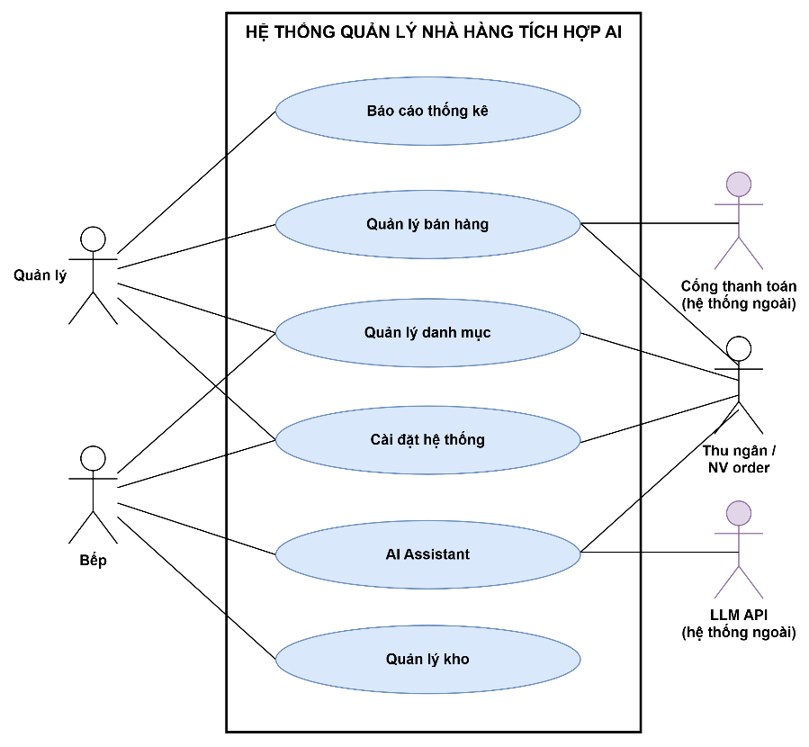
03 PHÂN TÍCH HỆ THỐNG
Tác nhân và sơ đồ Use Case tổng quan
Quản lý
Toàn quyền; kế thừa mọi chức năng của Thu ngân và Bếp, thêm danh mục, báo cáo, cài đặt, audit log.
Thu ngân / NV order
Lập order, theo dõi món, thanh toán, in hóa đơn; tra doanh thu qua AI trong phạm vi bán hàng.
Bếp
Nguyên liệu, nhà cung cấp, nhập / xuất / kiểm kê kho; AI trong phạm vi tồn kho.
Hệ thống ngoài
Cổng thanh toán (webhook QR) và LLM API.
Hành vi tự động (trừ/hoàn kho, in phiếu, cảnh báo, ghi audit) là quy tắc nghiệp vụ nên không vẽ thành use case. 6 sơ đồ chi tiết ở phần phụ lục.
Hệ thống quản lý nhà hàng tích hợp AI · Khóa luận tốt nghiệp 2026
11 / 22
Notes:
Người trình bày: Minh.
Ba tác nhân người dùng và hai hệ thống ngoài. Nhấn quan hệ kế thừa: Quản lý làm được mọi việc của Thu ngân và Bếp. Nếu hội đồng hỏi chi tiết từng module, mở slide phụ lục.

Slide 12
03 PHÂN TÍCH HỆ THỐNG
Một số quy tắc nghiệp vụ đáng chú ý
Business Date
Giá và công thức có phiên bản
Ngày kinh doanh bắt đầu từ mốc giờ Quản lý cấu hình, không phải 0 giờ. Là căn cứ hiệu lực giá, công thức và nhóm báo cáo theo ngày.
Lên lịch theo Business Date, hoặc sửa trực tiếp khi cần gấp. Mỗi dòng món giữ đúng phiên bản tại lúc được thêm, nên doanh thu và giá vốn tính lại luôn khớp.
Trạng thái món được suy ra
Tồn kho không bao giờ âm
Nháp (chưa có công thức, bị ẩn) · Hết nguyên liệu · Tạm dừng phục vụ · Hoạt động. Hai trạng thái chặn vẫn hiện mờ, không cho gọi.
Kiểm tra lại tồn ngay trong transaction submit; nhiều người cùng gọi một nguyên liệu thì ai submit trước được trước.
Xóa mềm
Audit log
Đối tượng đã có lịch sử chỉ bị ẩn khỏi màn hình vận hành. Món ăn luôn xóa mềm để giữ lịch sử giá và công thức.
Hủy order, hủy món, đổi bàn, đối soát, xuất hủy, sửa giá… đều ghi người làm, thời điểm, dữ liệu trước/sau. Không ai sửa được.
Hệ thống quản lý nhà hàng tích hợp AI · Khóa luận tốt nghiệp 2026
12 / 22
Notes:
Người trình bày: Minh.
Chọn 2–3 quy tắc để giải thích kỹ, ví dụ: vì sao cần phiên bản giá (đổi giá giữa tháng mà báo cáo tháng trước vẫn đúng), và vì sao Business Date không bắt đầu lúc 0 giờ (quán mở tới khuya). Các quy tắc còn lại chỉ lướt.

Slide 13
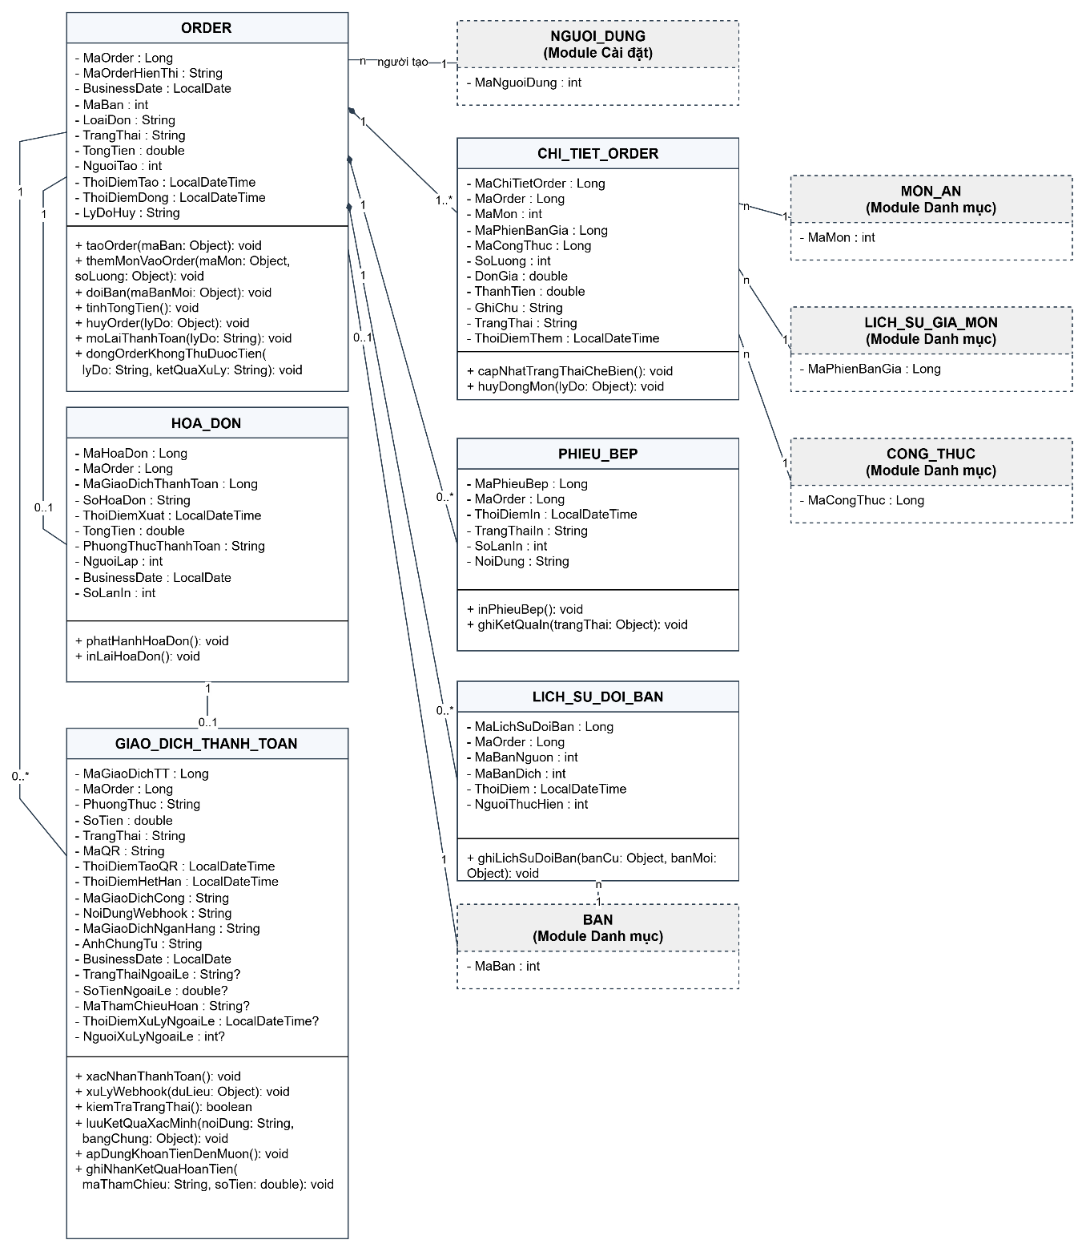
03 PHÂN TÍCH HỆ THỐNG
Mô hình lớp và mô hình tương tác
29 lớp đối tượng, chia theo module
4
8
6
9
2
Người dùng, hệ thống
VAI_TRO, NGUOI_DUNG, CAU_HINH_HE_THONG, NHAT_KY_HE_THONG
Danh mục
NHOM_MON, MON_AN, LICH_SU_GIA_MON, CONG_THUC, NGUYEN_LIEU, BAN…
Bán hàng
ORDER, CHI_TIET_ORDER, HOA_DON, GIAO_DICH_THANH_TOAN, PHIEU_BEP…
Kho
PHIEU_NHAP_KHO, LO_NGUYEN_LIEU, GIAO_DICH_KHO, GIA_BINH_QUAN_THANG…
AI
PHIEN_CHAT_AI, TRUY_VAN_AI
6 sơ đồ tuần tự cho các use case chính
SD-01 Đăng nhập, phân quyền · SD-02 Lập order gửi bếp · SD-03a/b Thanh toán QR, đối soát · SD-04 Nhập kho tạo lô · SD-05 Hỏi AI Assistant
Class Diagram – Module Quản lý bán hàng
Hệ thống quản lý nhà hàng tích hợp AI · Khóa luận tốt nghiệp 2026
13 / 22
Notes:
Người trình bày: Hùng.
29 lớp chia 5 nhóm; module Báo cáo không có lớp riêng mà đọc từ các lớp khác. Dùng sơ đồ bán hàng bên phải để giải thích: ORDER có nhiều CHI_TIET_ORDER, nhiều lần thử thanh toán, tối đa một HOA_DON. Các sơ đồ còn lại ở phụ lục.

Slide 14
04 THIẾT KẾ HỆ THỐNG
Kiến trúc tổng thể
Tầng giao diện
Quản lý
Thu ngân / NV order
Bếp
Chat AI Assistant
HỆ THỐNG NGOÀI
Next.js (web)
Cổng thanh toán
Tạo mã QR, gửi webhook xác nhận về module Bán hàng
Tầng ứng dụng
Danh mục
Bán hàng
Kho
Báo cáo
Cài đặt
AI Assistant
LLM API
Model chính qua API; dự phòng mô hình nguồn mở tại chỗ (Ollama)
Python / FastAPI
Tầng dữ liệu
Tách AI khỏi bảng lõi: AI chỉ đọc qua view, nên thay đổi bảng nghiệp vụ không làm gián đoạn AI (NFR-12).
Bảng nghiệp vụ lõi
vw_ai_quanly
vw_ai_thungan
vw_ai_kho
MySQL
Hệ thống quản lý nhà hàng tích hợp AI · Khóa luận tốt nghiệp 2026
14 / 22
Notes:
Người trình bày: Minh.
Ba tầng, client–server, backend chia module theo nghiệp vụ. Nhấn hai điểm tô cam: AI Assistant là một module trong backend, và tầng dữ liệu có ba view riêng cho ba vai trò. Model LLM đổi được qua cấu hình mà không đổi nghiệp vụ hay API.

Slide 15
04 THIẾT KẾ HỆ THỐNG
Thiết kế cơ sở dữ liệu
29
3NF
9
Tồn kho lưu ba tầng, luôn đối chiếu được
lớp ánh xạ sang bảng
chỉ phi chuẩn có kiểm soát ở giá trị dẫn xuất
chỉ mục chính cho truy vấn vận hành và AI
GIAO_DICH_KHO
Sổ cái, nguồn gốc: nhập, trừ tự động, hoàn kho, xuất hủy, điều chỉnh kiểm kê
Bảo toàn lịch sử: xóa mềm bằng cờ DaXoa khi đối tượng đã được tham chiếu.
LO_NGUYEN_LIEU.SoLuongConLai
Hiệu lực theo thời gian: giá, công thức lưu thành phiên bản có mốc hiệu lực.
Tồn theo từng lô, phục vụ FIFO và cảnh báo hạn dùng
Ghi sổ mọi biến động kho: không chỉ cập nhật số tồn.
NGUYEN_LIEU.SoLuongTon
Tồn vật lý = tổng số còn lại của mọi lô
Phục vụ phân quyền: dữ liệu tổ chức để dựng được view riêng cho từng vai trò.
Khóa dòng SELECT … FOR UPDATE khi submit để không bao giờ tồn âm.
Hệ thống quản lý nhà hàng tích hợp AI · Khóa luận tốt nghiệp 2026
15 / 22
Notes:
Người trình bày: Hùng.
Bốn nguyên tắc thiết kế ở mục 4.2. Điểm muốn nhấn là sổ cái kho: số tồn không bị ghi đè mà được suy ra từ các giao dịch, nên luôn truy ngược được vì sao tồn lại là con số đó. Kiểm kê cũng điều chỉnh bằng giao dịch, không sửa thẳng số tồn.

Slide 16
04 THIẾT KẾ HỆ THỐNG
AI Assistant: từ câu hỏi tiếng Việt đến câu trả lời có số liệu
1
2
3
4
5
6
Chuẩn hóa câu hỏi
Xác định phạm vi
LLM sinh SQL
Kiểm duyệt sqlglot
Thực thi chỉ-đọc
Diễn giải
kiểm tra hạn mức ngày, cache theo vai trò
chọn view đúng vai trò của phiên chat
chỉ đưa lược đồ view của vai trò vào prompt
chỉ một câu SELECT, chỉ trên view được phép
tài khoản CSDL riêng, ≤ 3 giây, ≤ 500 dòng
LLM tóm tắt tiếng Việt, chọn biểu đồ
SQL không hợp lệ hoặc lỗi → sinh lại, tối đa 2 lần; sau đó dừng và báo người dùng diễn đạt lại.
VÍ DỤ MINH HỌA
“Doanh thu 7 ngày gần nhất theo từng ngày?”
SELECT BusinessDate,
SUM(TongTien) AS DoanhThu
FROM vw_ai_quanly
WHERE BusinessDate >= CURDATE() - 7
GROUP BY BusinessDate
Câu trả lời gồm
Tóm tắt bằng tiếng Việt
Bảng số liệu gốc
Biểu đồ đường (dữ liệu theo thời gian)
Mục “Xem chi tiết”: câu SQL đã chạy
Hệ thống quản lý nhà hàng tích hợp AI · Khóa luận tốt nghiệp 2026
16 / 22
Notes:
Người trình bày: Hùng.
Đây là slide quan trọng nhất. Đi qua 6 bước theo SD-05. Dừng ở bước 4 (tô cam): SQL do LLM sinh ra không được chạy thẳng, luôn phải qua kiểm duyệt. Ví dụ bên dưới chỉ để minh họa. Quy tắc chọn biểu đồ cố định: theo thời gian dùng line, so sánh nhóm dùng bar, cơ cấu dùng doughnut, còn lại chỉ bảng (FR-AI-07).

Slide 17
04 THIẾT KẾ HỆ THỐNG
AI an toàn nhờ nhiều lớp kiểm soát độc lập
Tài khoản CSDL chỉ-đọc, riêng từng vai trò
Rủi ro và cách đề tài xử lý
chỉ được GRANT SELECT trên đúng view của vai trò, không dùng chung
LLM sinh lệnh sửa, xóa dữ liệu
Chỉ chấp nhận SELECT; tài khoản vốn không có quyền ghi.
View theo vai trò
Người dùng hỏi vượt quyền
vw_ai_quanly · vw_ai_thungan · vw_ai_kho; view của Bếp không có doanh thu, giá vốn
View riêng theo vai trò; ghi nhật ký toàn bộ câu hỏi và SQL.
Kiểm duyệt SQL bằng sqlglot
LLM diễn giải sai số liệu
chỉ một câu SELECT, chỉ tham chiếu view được phép
Luôn kèm bảng số liệu gốc và câu SQL để đối chiếu.
Lộ dữ liệu qua API bên ngoài
Giới hạn thực thi
Chỉ gửi lược đồ và kết quả tổng hợp; có mô hình tại chỗ dự phòng.
2 lần sinh SQL · 3 giây · 500 dòng · 50 câu/người/ngày
Chi phí API tăng
Hạn mức câu hỏi mỗi ngày, cache câu hỏi lặp lại.
Hệ thống quản lý nhà hàng tích hợp AI · Khóa luận tốt nghiệp 2026
17 / 22
Notes:
Người trình bày: Hùng.
Nguyên tắc: không tin vào một lớp duy nhất. Kể cả khi LLM sinh sai và qua được lớp kiểm duyệt, tài khoản CSDL vẫn chỉ đọc được đúng view của vai trò. Bên phải là 5 rủi ro ở Phụ lục 5 của báo cáo và cách xử lý tương ứng.

Slide 18
04 THIẾT KẾ HỆ THỐNG
Phân quyền theo vai trò
 | Quản lý | Thu ngân / NV order | Bếp
Danh mục món, giá, công thức | Toàn quyền | Chỉ đọc; bàn: xem, giải phóng | Không
Order, hóa đơn, thanh toán | Toàn quyền, thêm hủy cả order | Tạo, sửa khi mở, hủy món Chờ làm | Không
Kho: nguyên liệu, phiếu, giao dịch kho | Toàn quyền | Chỉ xem cảnh báo hết món | Toàn quyền
Báo cáo doanh thu, giá vốn, lợi nhuận | Toàn quyền | Không (tra doanh thu qua AI) | Không
Cấu hình, tài khoản, nhật ký | Toàn quyền | Không | Không
AI Assistant được đọc | vw_ai_quanly | vw_ai_thungan | vw_ai_kho
96%
người khảo sát cho rằng cần giới hạn quyền xem dữ liệu theo vai trò (G6).
Hai lớp phân quyền
View riêng theo vai trò giới hạn dữ liệu AI được đọc.
Mọi thao tác ghi đều kiểm tra quyền ở tầng API; ẩn nút trên giao diện không được tính là phân quyền.
Hệ thống quản lý nhà hàng tích hợp AI · Khóa luận tốt nghiệp 2026
18 / 22
Notes:
Người trình bày: Hùng.
Ma trận rút gọn từ Bảng 38–39. Thu ngân không vào màn hình báo cáo, chỉ tra doanh thu và hóa đơn qua AI của mình; Bếp không thấy doanh thu hay giá vốn. Thao tác Quản lý làm theo quyền kế thừa vẫn ghi audit log đúng người thực hiện.

Slide 19
05 KẾ HOẠCH TRIỂN KHAI
Kế hoạch thực nghiệm và tiêu chí đánh giá
Bộ dữ liệu đánh giá
Ba cấu hình đối chứng
Ngưỡng mục tiêu (MT5)
50–100
A
Chỉ dùng lược đồ view
≥ 80%
câu đơn giản và trung bình
cặp câu hỏi tiếng Việt – SQL chuẩn, chia 3 mức độ khó
Người soạn SQL chuẩn không đồng thời thiết kế prompt; 15–20 câu được cả 3 thành viên soạn độc lập để tính độ đồng thuận.
B
Lược đồ + ví dụ few-shot + chuẩn hóa tiếng Việt
≥ 55%
câu phức tạp
C
Cấu hình B trên một mô hình khác
< 8 giây
thời gian phản hồi trung bình
Đo: độ chính xác thực thi · tỷ lệ SQL lỗi · tỷ lệ từ chối · thời gian phản hồi · tỷ lệ trả lời đúng cả số liệu lẫn diễn giải, tách theo mức độ khó.
Dữ liệu mô phỏng
Kiểm thử chức năng
SUS và UAT
12 tháng, ≥ 20.000 order, 20–40 món; có đỉnh trưa/tối, cuối tuần cao hơn, mùa vụ.
Test case theo từng module, gồm kiểm thử phân quyền và phạm vi dữ liệu AI.
SUS với 3–5 người đóng vai quản lý; UAT với người có kinh nghiệm vận hành nhà hàng.
Hệ thống quản lý nhà hàng tích hợp AI · Khóa luận tốt nghiệp 2026
19 / 22
Notes:
Người trình bày: Khánh.
Phần này là cam kết cho giai đoạn sau, trình bày theo mục 5.2 và Phụ lục 4. Nhấn: câu trả lời chỉ tính là đúng khi cả bảng số liệu và phần diễn giải đều khớp đáp án. Cấu hình B là giả thuyết chính của nhóm: few-shot và chuẩn hóa tiếng Việt sẽ cải thiện rõ so với A.

Slide 20
KẾT LUẬN
Kết quả giai đoạn này và giới hạn phạm vi
Đã hoàn thành
Ngoài phạm vi đề tài
51
phiếu khảo sát, phát hiện truy vết sang yêu cầu
Nhân sự, tiền lương
CRM
106 + 17
yêu cầu chức năng và phi chức năng cho 6 module
Khuyến mãi, giảm giá
Thanh toán thẻ
VAT tách dòng
Phân ca, chốt ca
7 · 5 · 6
sơ đồ Use Case · Class Diagram (29 lớp) · Sequence Diagram
Nhiều chi nhánh
Driver máy in nhiệt
3 tầng
kiến trúc, lược đồ CSDL, cơ chế phân quyền nhiều lớp cho AI
Khảo sát mới có 7 chủ/quản lý và chọn mẫu thuận tiện; các tỷ lệ chỉ phản ánh nhóm đã tham gia.
MT5
kế hoạch thực nghiệm với ngưỡng đo được
Hệ thống quản lý nhà hàng tích hợp AI · Khóa luận tốt nghiệp 2026
20 / 22
Notes:
Người trình bày: Minh.
Tổng kết những gì đã làm ở giai đoạn phân tích – thiết kế. Nêu thẳng các giới hạn: phạm vi nghiệp vụ, và hạn chế của mẫu khảo sát. Mức đáp ứng MT5 và MT6 chỉ kết luận được sau khi có kết quả thực nghiệm.

Slide 21
KẾT LUẬN
Lộ trình giai đoạn tiếp theo
Đã xong
Đã xong
Đang làm
Tiếp theo
Tiếp theo
Tiếp theo
Tiếp theo
Khảo sát, đặc tả yêu cầu
Thiết kế CSDL, kiến trúc
Xây dựng module nghiệp vụ
Tích hợp AI Assistant
Thực nghiệm A/B/C
Kiểm thử, SUS, UAT
Hoàn thiện báo cáo
Ở buổi báo cáo tiếp theo, nhóm sẽ trình bày
Hệ thống chạy được
Kết quả thực nghiệm
Đánh giá người dùng
đủ 6 module, demo theo đúng các luồng nghiệp vụ đã đặc tả
độ chính xác, thời gian phản hồi của 3 cấu hình A/B/C so với MT5
kết quả test case theo module, điểm SUS và biên bản UAT
Hệ thống quản lý nhà hàng tích hợp AI · Khóa luận tốt nghiệp 2026
21 / 22
Notes:
Người trình bày: Minh.
Hai mốc đầu đã xong và là nội dung buổi hôm nay. Mốc xây dựng module đang thực hiện. Khung dưới là cam kết cụ thể cho buổi báo cáo tiếp theo, gắn với MT2, MT5, MT6.

Slide 22
Cảm ơn thầy cô đã lắng nghe
Nhóm rất mong nhận được câu hỏi và góp ý của hội đồng.
Lê Nam Khánh · Nguyễn Mạnh Hùng · Lê Nho Minh
GVHD: ThS. Trịnh Thị Xuân · Khoa Công nghệ Thông tin, Trường Đại học Mở Hà Nội
Notes:
Cảm ơn hội đồng. Khi được hỏi chi tiết về sơ đồ, chuyển sang các slide phụ lục phía sau.

Slide 23
PHỤ LỤC
Sơ đồ chi tiết
Use Case theo module · Class Diagram theo module · Sequence Diagram

Slide 24
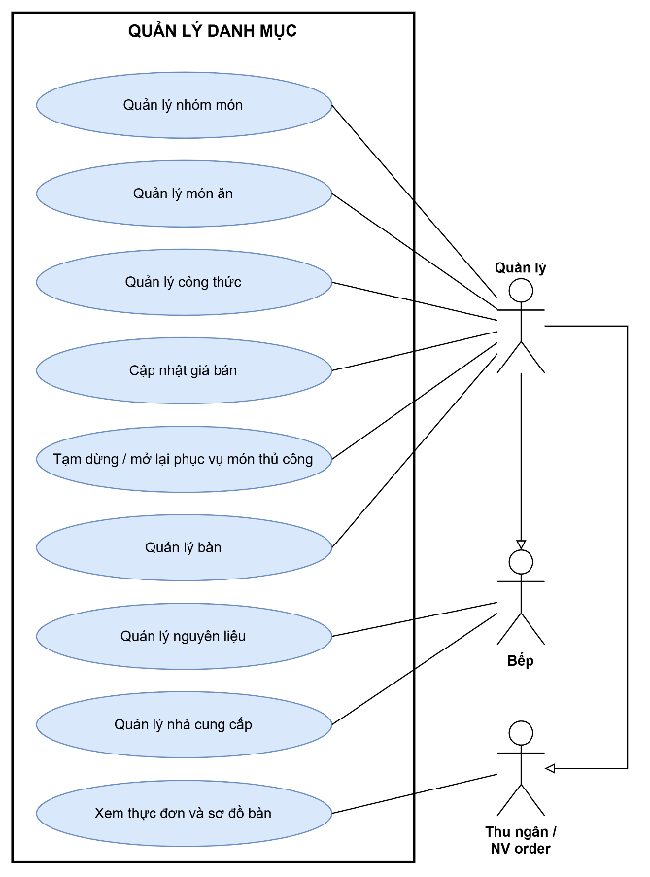
PHỤ LỤC · USE CASE
Quản lý danh mục
Hệ thống quản lý nhà hàng tích hợp AI · Khóa luận tốt nghiệp 2026

Slide 25
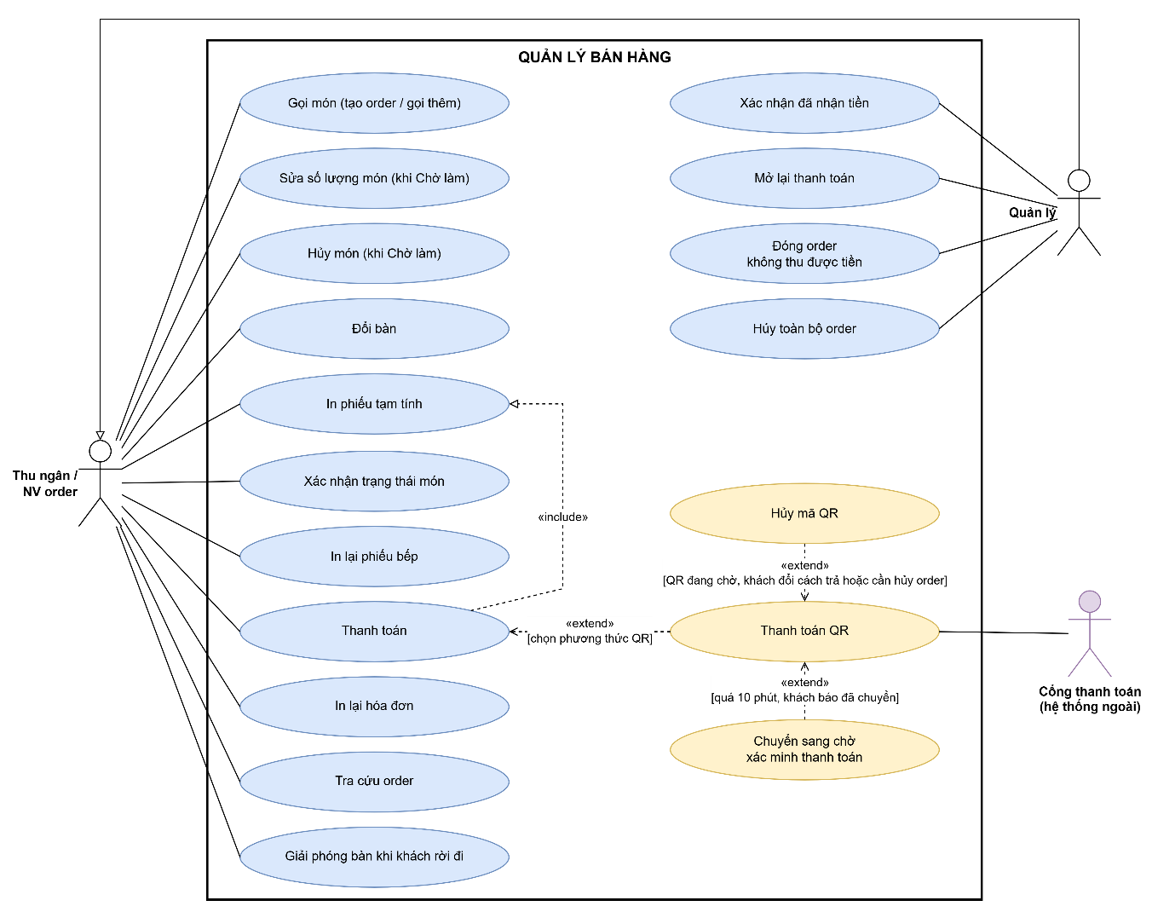
PHỤ LỤC · USE CASE
Bán hàng
Hệ thống quản lý nhà hàng tích hợp AI · Khóa luận tốt nghiệp 2026

Slide 26
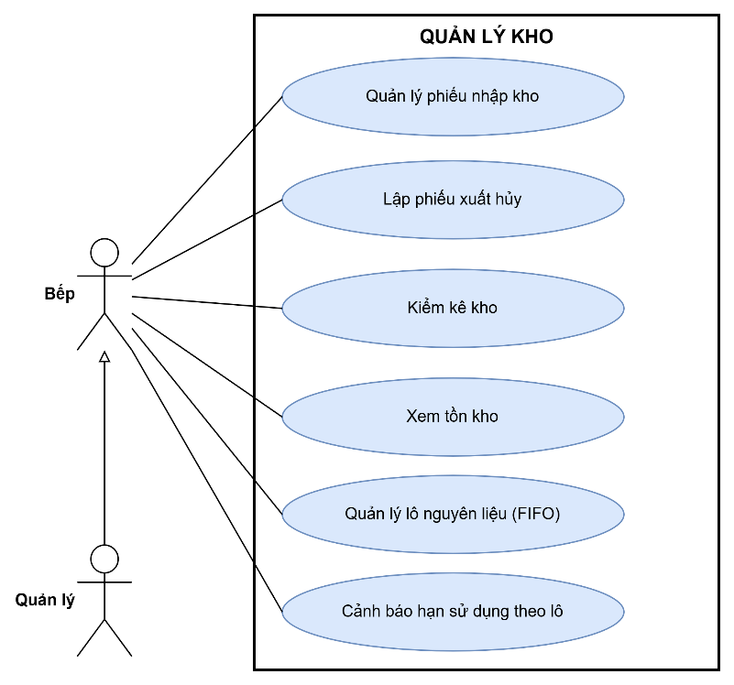
PHỤ LỤC · USE CASE
Quản lý kho
Hệ thống quản lý nhà hàng tích hợp AI · Khóa luận tốt nghiệp 2026

Slide 27
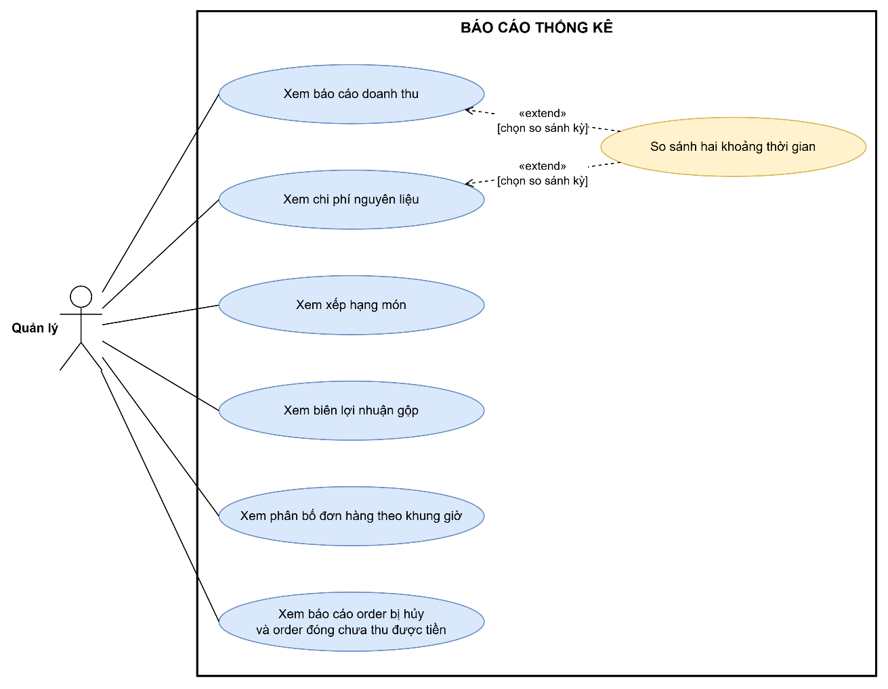
PHỤ LỤC · USE CASE
Báo cáo
Hệ thống quản lý nhà hàng tích hợp AI · Khóa luận tốt nghiệp 2026

Slide 28
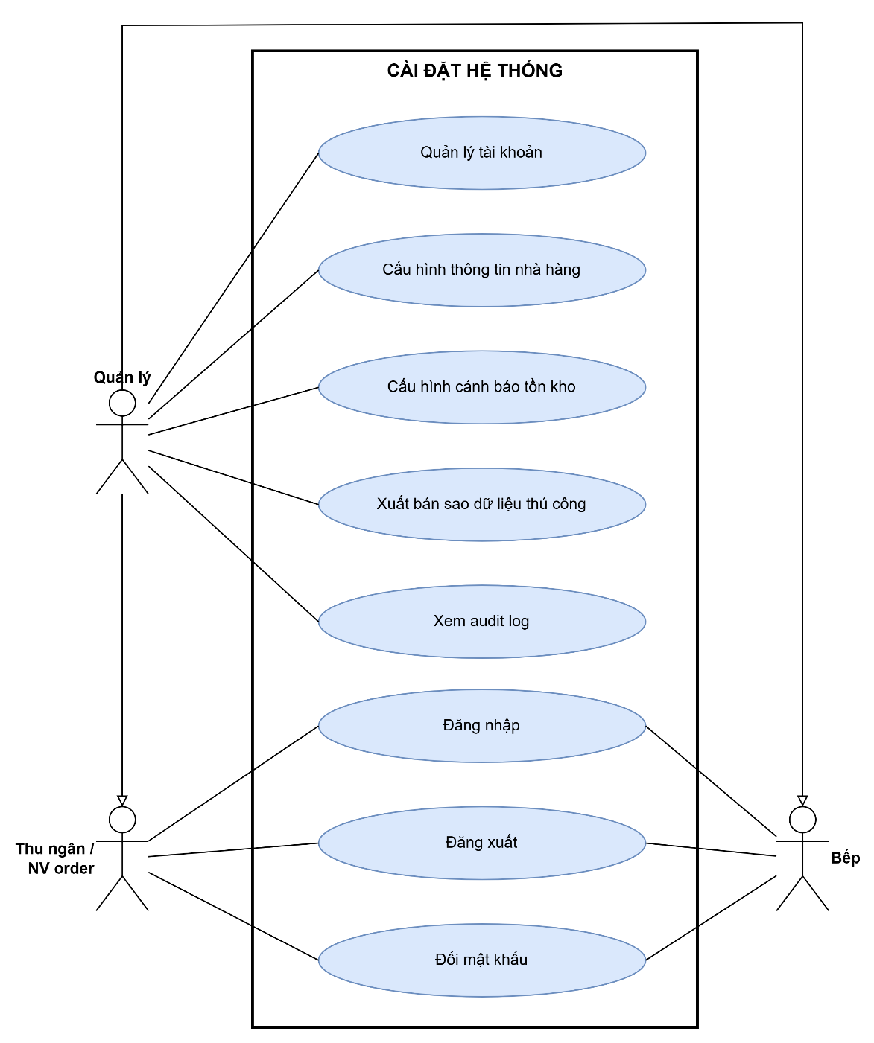
PHỤ LỤC · USE CASE
Cài đặt
Hệ thống quản lý nhà hàng tích hợp AI · Khóa luận tốt nghiệp 2026

Slide 29
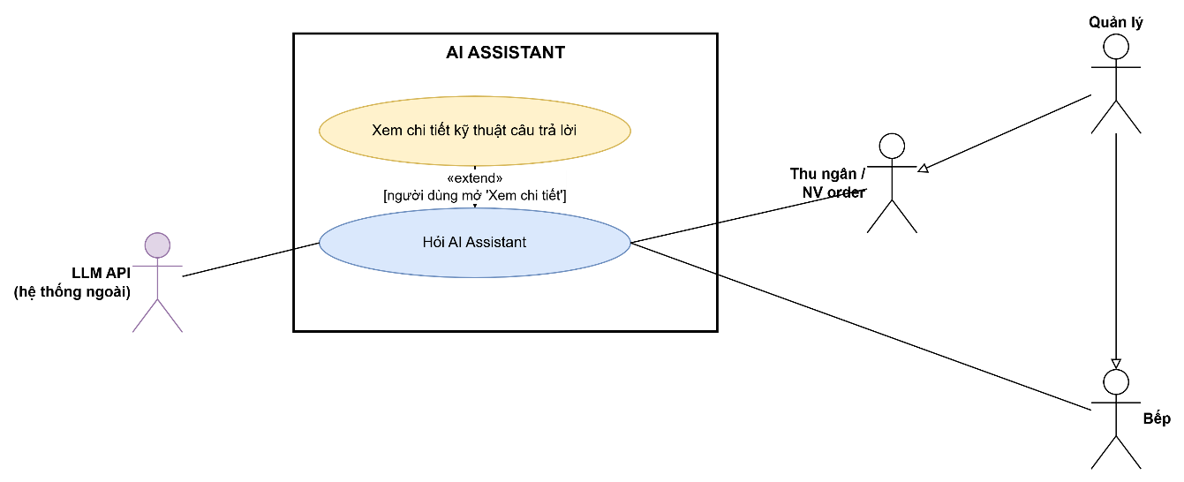
PHỤ LỤC · USE CASE
AI Assistant
Hệ thống quản lý nhà hàng tích hợp AI · Khóa luận tốt nghiệp 2026

Slide 30
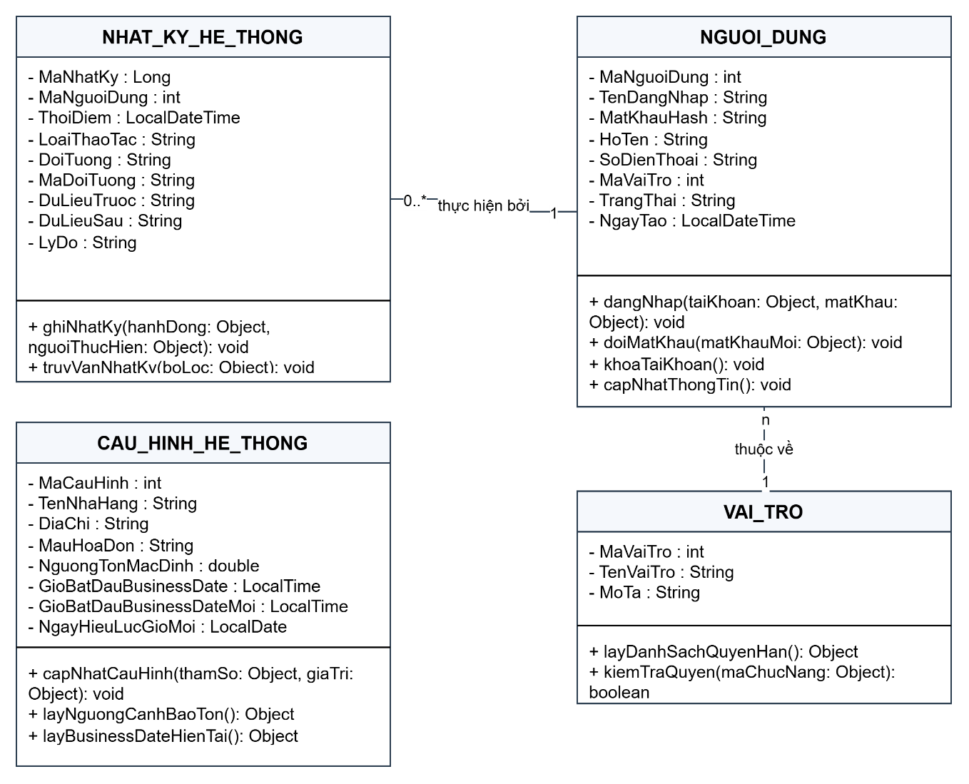
PHỤ LỤC · CLASS DIAGRAM
Module Cài đặt hệ thống
Hệ thống quản lý nhà hàng tích hợp AI · Khóa luận tốt nghiệp 2026

Slide 31
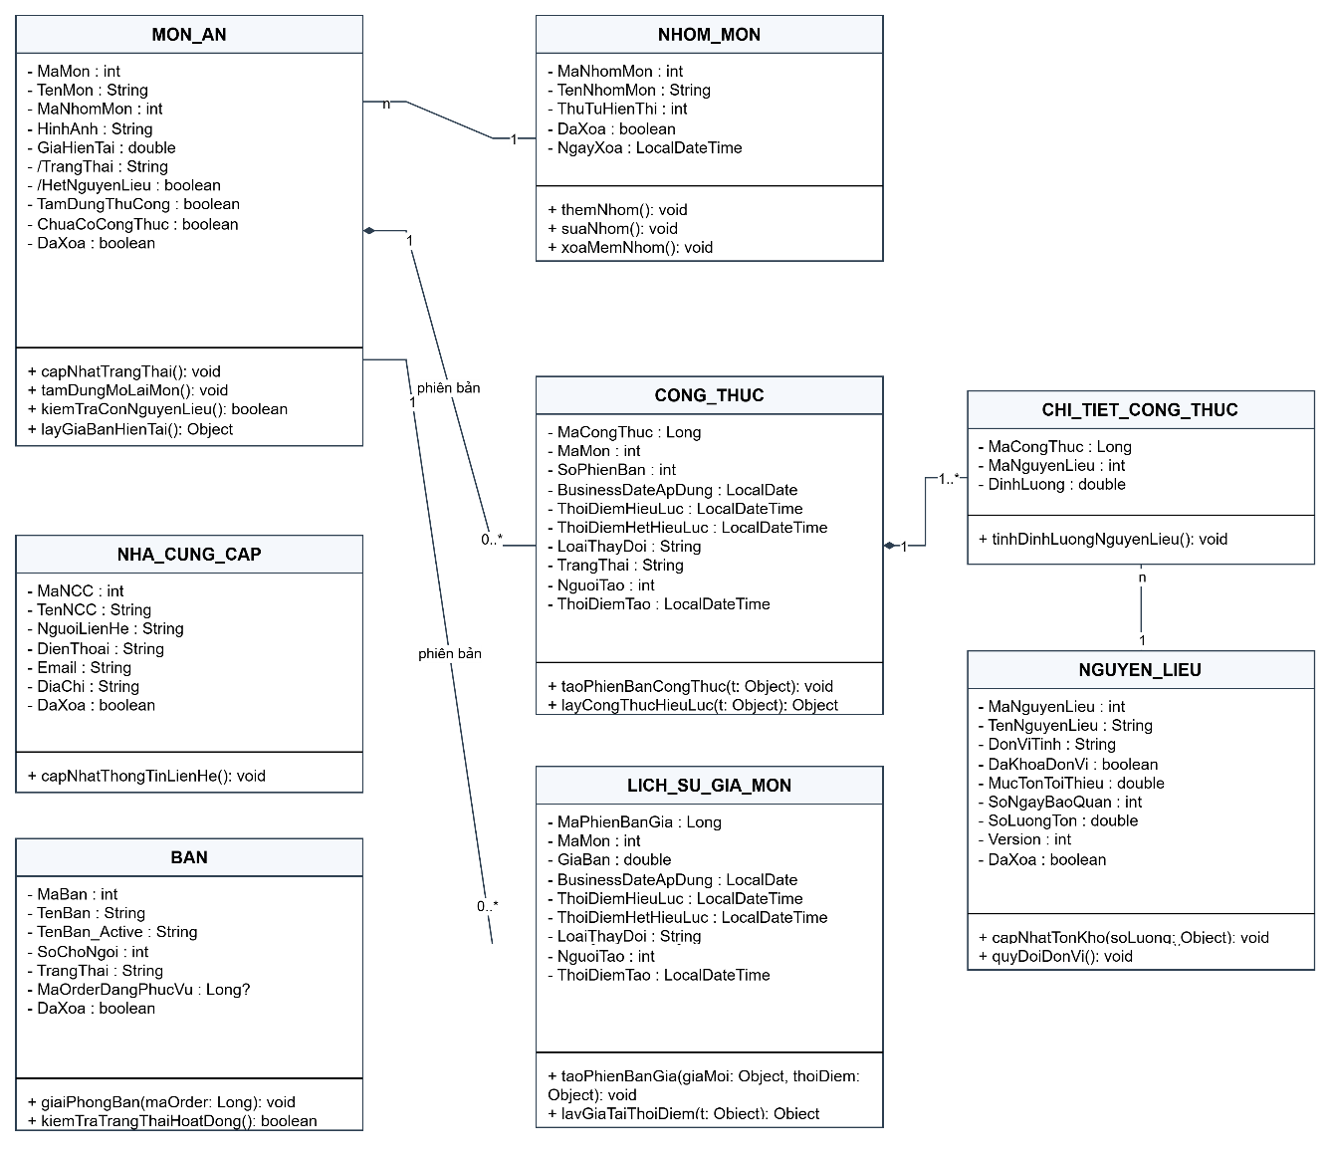
PHỤ LỤC · CLASS DIAGRAM
Module Quản lý danh mục
Hệ thống quản lý nhà hàng tích hợp AI · Khóa luận tốt nghiệp 2026

Slide 32
PHỤ LỤC · CLASS DIAGRAM
Module Quản lý bán hàng
Hệ thống quản lý nhà hàng tích hợp AI · Khóa luận tốt nghiệp 2026

Slide 33
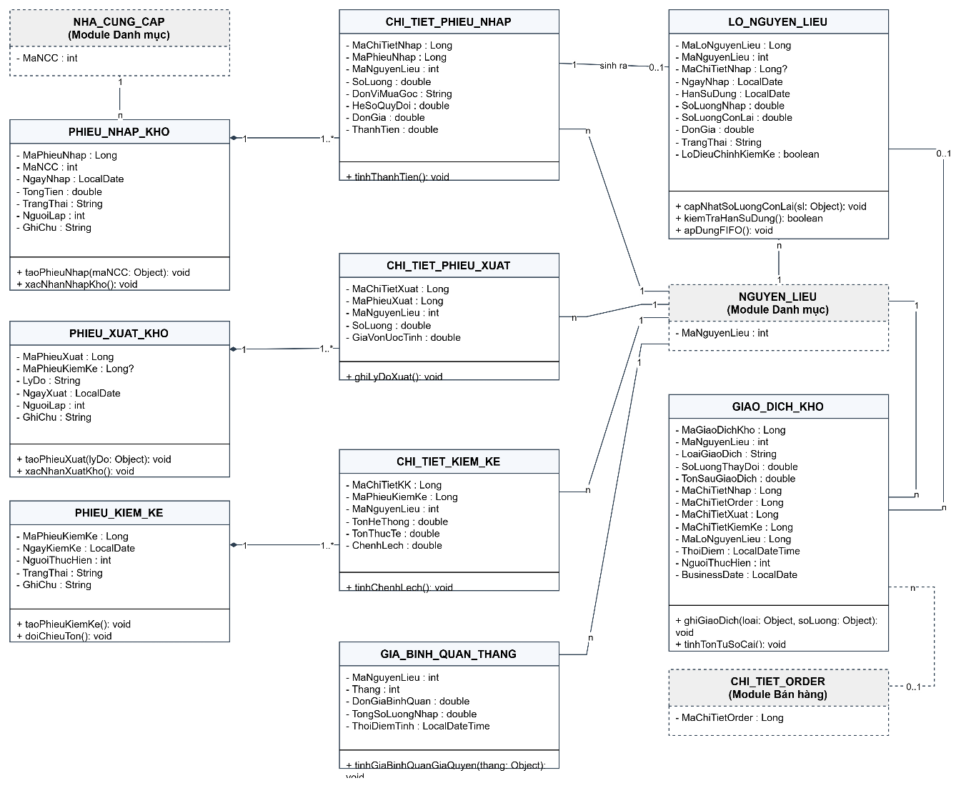
PHỤ LỤC · CLASS DIAGRAM
Module Quản lý kho
Hệ thống quản lý nhà hàng tích hợp AI · Khóa luận tốt nghiệp 2026

Slide 34
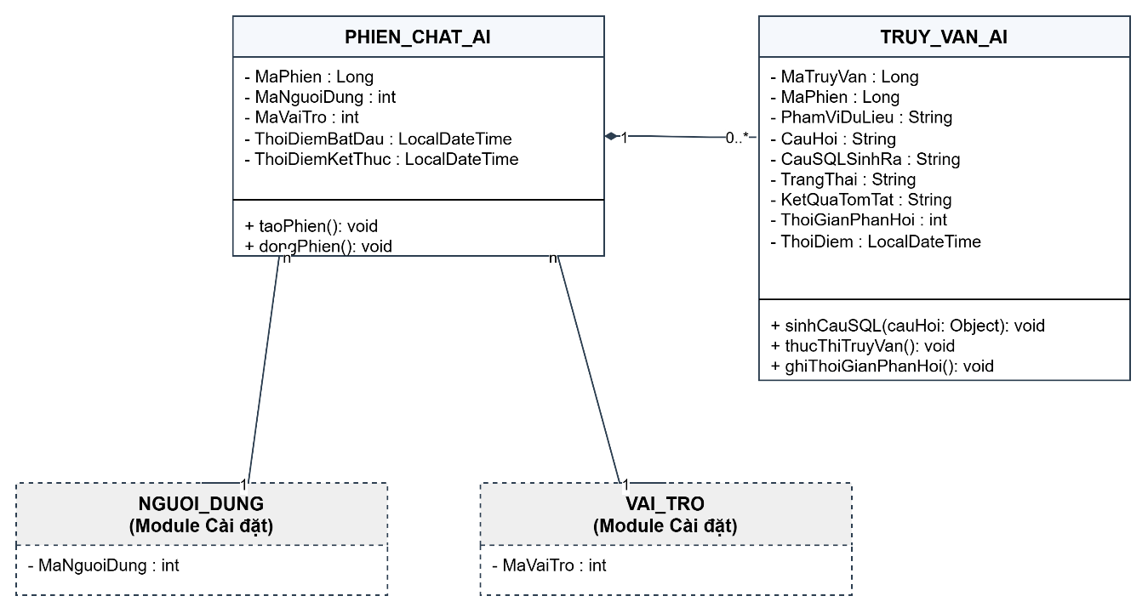
PHỤ LỤC · CLASS DIAGRAM
Module AI Assistant
Hệ thống quản lý nhà hàng tích hợp AI · Khóa luận tốt nghiệp 2026

Slide 35
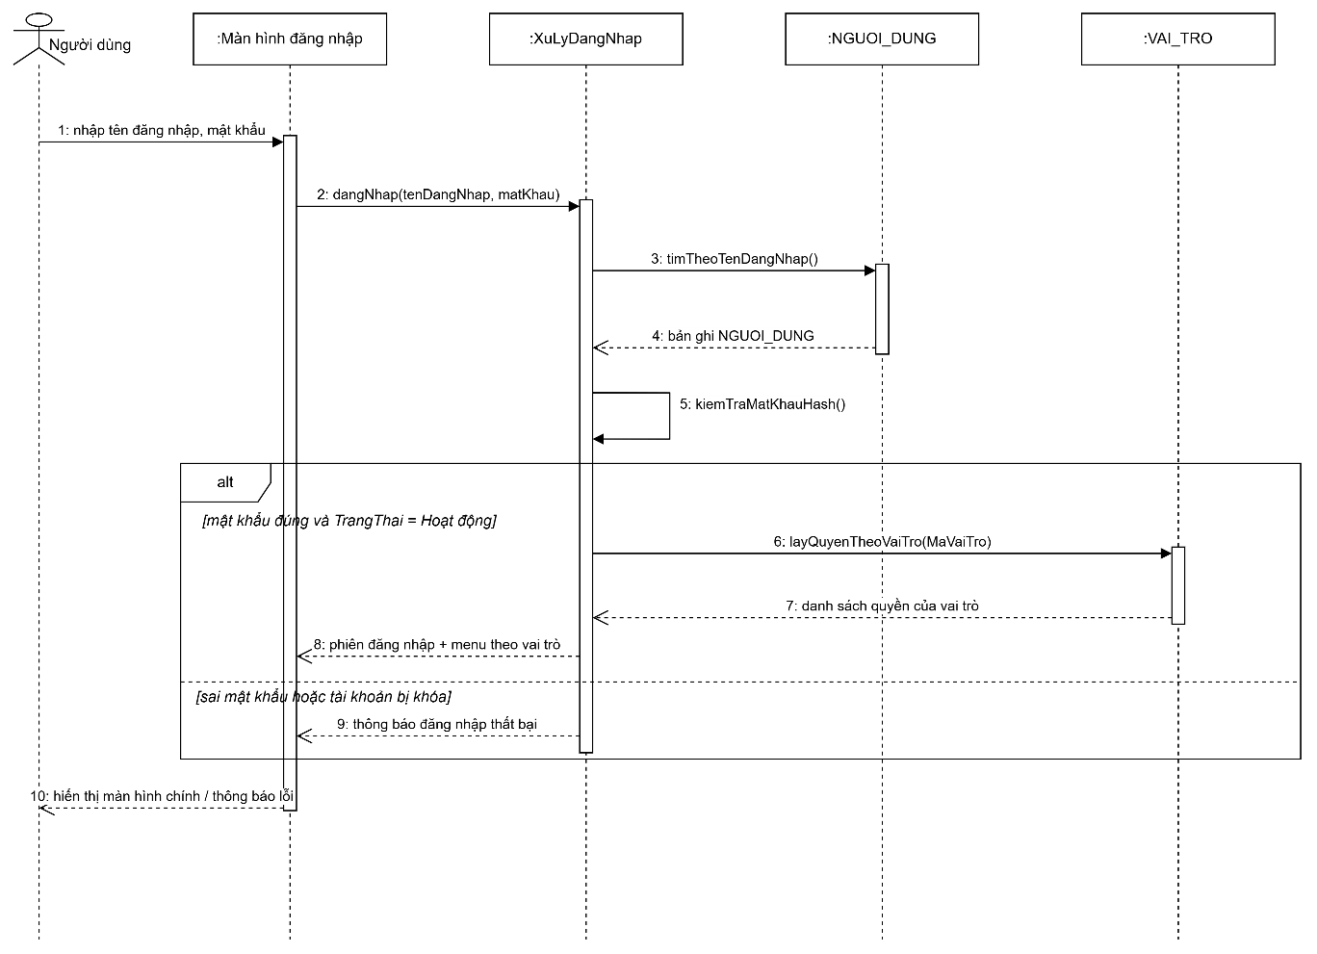
PHỤ LỤC · SEQUENCE DIAGRAM
SD-01 Đăng nhập và phân quyền theo vai trò
Hệ thống quản lý nhà hàng tích hợp AI · Khóa luận tốt nghiệp 2026

Slide 36
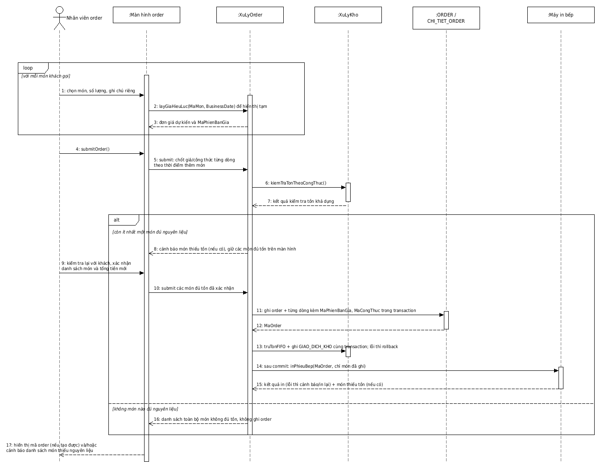
PHỤ LỤC · SEQUENCE DIAGRAM
SD-02 Lập và gửi order xuống bếp
Hệ thống quản lý nhà hàng tích hợp AI · Khóa luận tốt nghiệp 2026

Slide 37
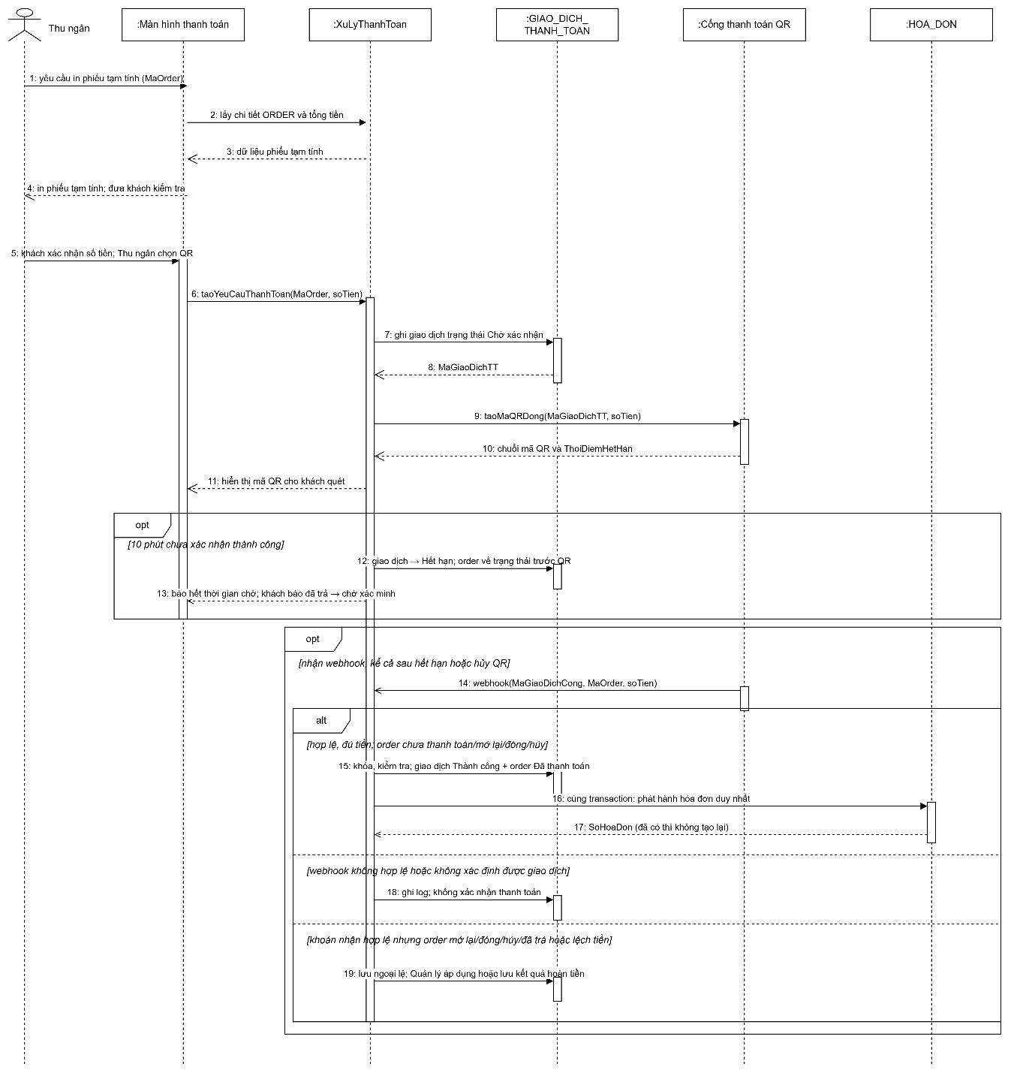
PHỤ LỤC · SEQUENCE DIAGRAM
SD-03a Thanh toán QR: tạo mã, webhook và hết hạn
Hệ thống quản lý nhà hàng tích hợp AI · Khóa luận tốt nghiệp 2026

Slide 38
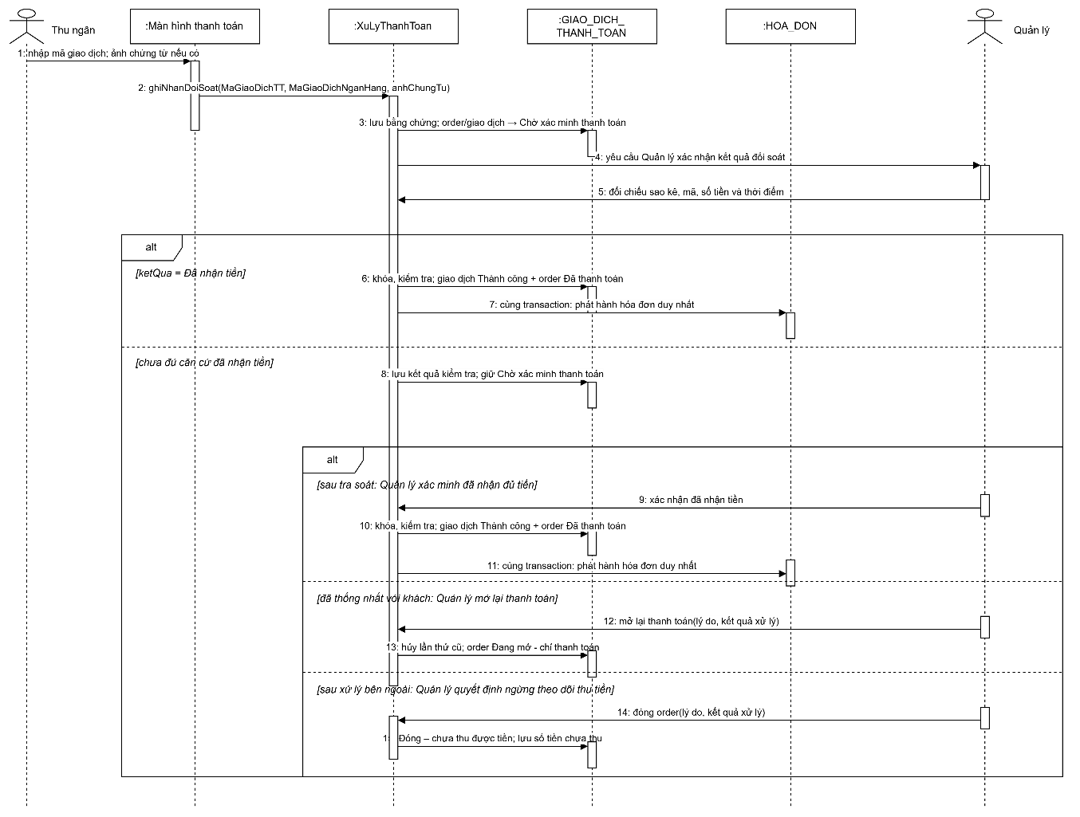
PHỤ LỤC · SEQUENCE DIAGRAM
SD-03b Thanh toán QR: đối soát thủ công
Hệ thống quản lý nhà hàng tích hợp AI · Khóa luận tốt nghiệp 2026

Slide 39
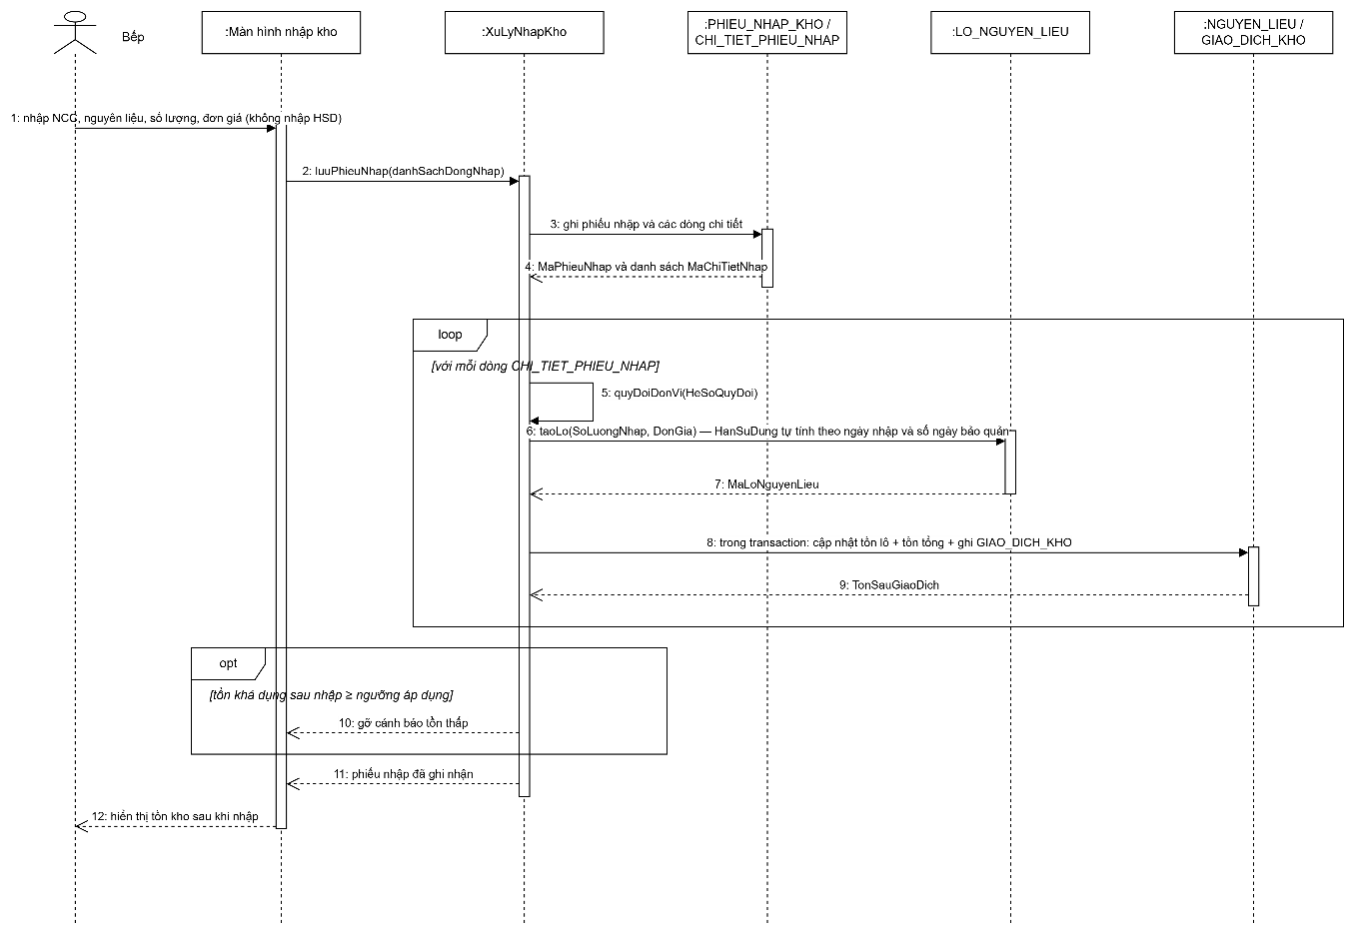
PHỤ LỤC · SEQUENCE DIAGRAM
SD-04 Nhập kho và tạo lô nguyên liệu
Hệ thống quản lý nhà hàng tích hợp AI · Khóa luận tốt nghiệp 2026

Slide 40
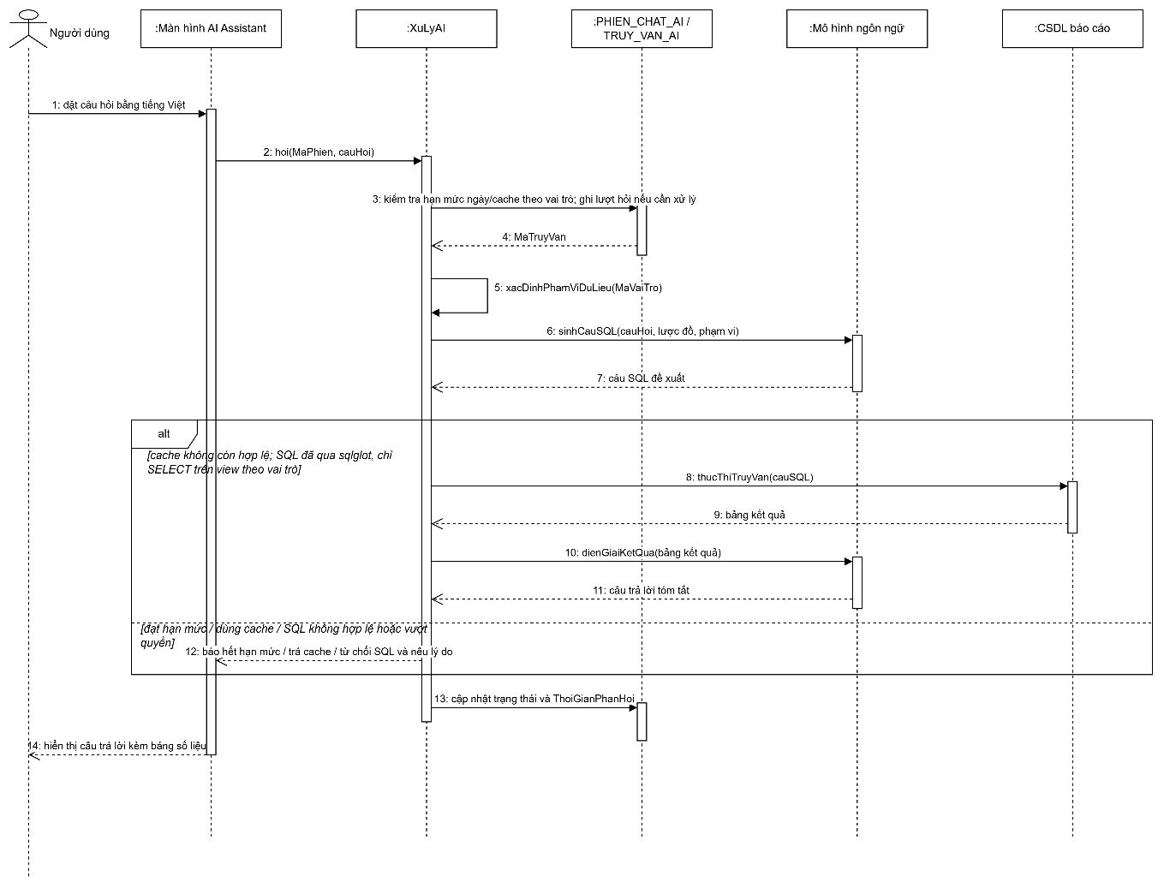
PHỤ LỤC · SEQUENCE DIAGRAM
SD-05 Hỏi AI Assistant
Hệ thống quản lý nhà hàng tích hợp AI · Khóa luận tốt nghiệp 2026

